Slide 1
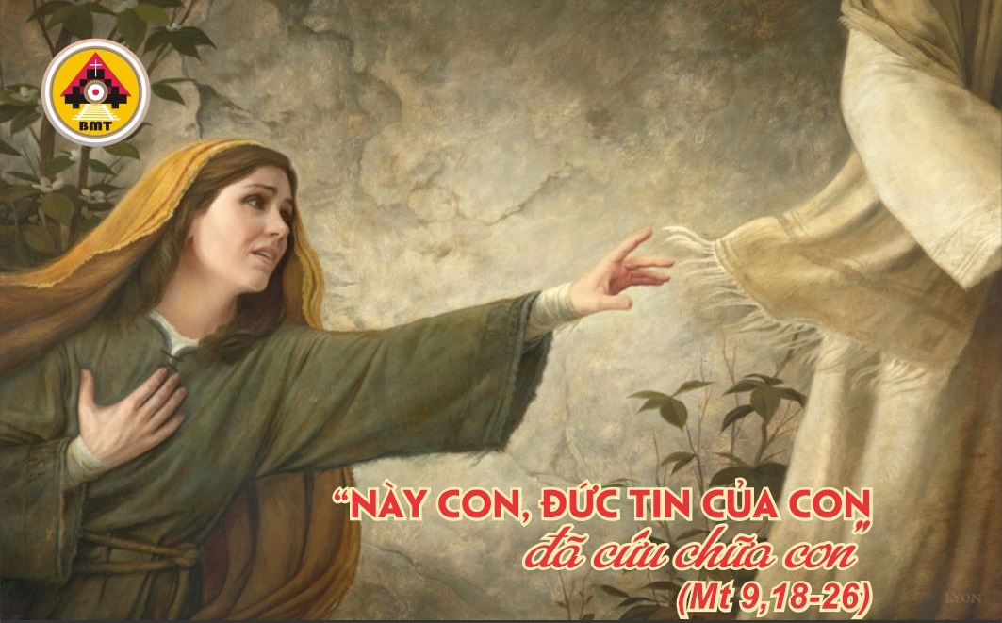

THỨ HAI TUẦN XIV THƯỜNG NIÊN A

Slide 2
Ca Nhập Lễ
Lạy Chúa, chúng tôi tưởng nhớ lại lòng thương xót của Chúa, ngay trong đền thánh Chúa. Lạy Chúa, cũng như thánh danh Chúa, lời khen ngợi Chúa sẽ vang đến tận cùng trái đất; tay hữu Chúa đầy đức công minh.

Slide 3

Bài Đọc 1: Hs 2, 14. 15-16. 19-20
“Ta sẽ đính hôn với ngươi đến muôn đời”.
Trích sách Tiên tri Hôsê.

Slide 4
Đáp Ca
Tv 144, 2-3. 4-5. 6-7. 8-9
Đáp: Chúa nhân ái và từ bi (c. 8a).

Slide 5
Alleluia: Tv 144, 14cd
Alleluia-alleluia: – Chúa trung thành trong mọi lời Chúa phán, và thánh thiện trong mọi việc Chúa làm. – Alleluia.

Slide 6
Phúc Âm: Mt 9, 18-26

Slide 7


Slide 8

DÂNG LỄ

Slide 9
CA HIỆP LỄ
Các bạn hãy nếm thử và hãy nhìn coi, cho biết Chúa thiện hảo nhường bao; Phúc cho ai tìm nương tựa ở nơi Chúa.

Slide 10
THỨ HAI TUẦN XIV THƯỜNG NIÊN A

